Slide 1


Hoe AI Intuïtie verdringt
Jaap van den Herik
Centre for Professional Learning

Slide 2
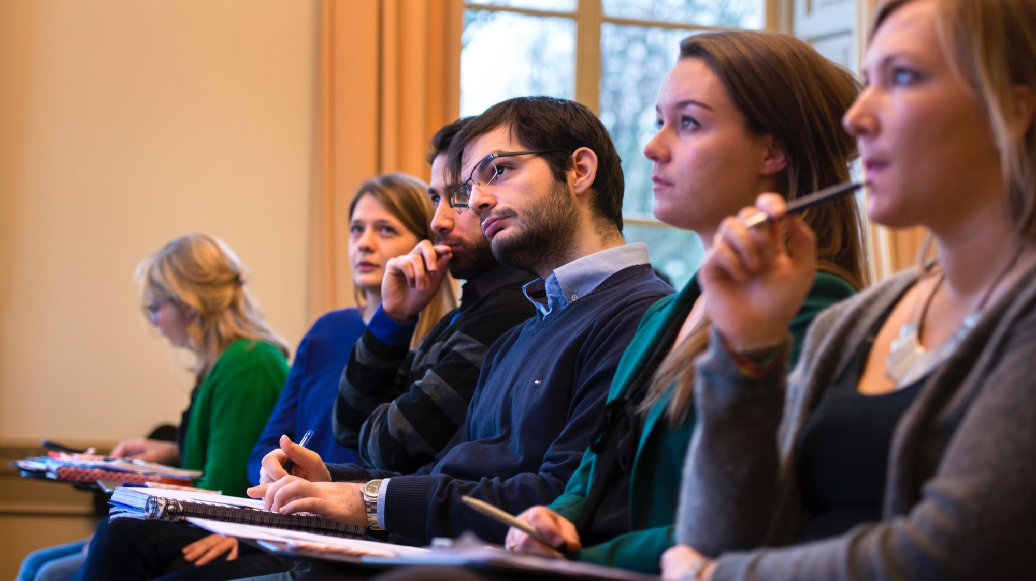
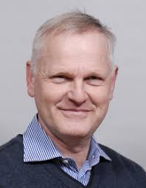
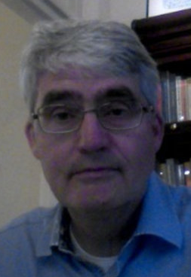
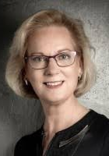

Graag bedank ik
voor samenwerking
en uitnodiging:
Dankwoord
Prof. dr. ir. Kees Vuik
Dr. ir. Adriaan de Lange
Drs. Juud van der Woude

Slide 3

Hoe AI Intuïtie Verdringt
Inbedding Lezing
Over AI
7 sept Kansen en Gevaren
9 okt Artificial Vision for Robots
2 nov Menselijke Maat
7 dec AI en Geneeskunde
11 jan Hoe AI intuïtie verdringt
1 feb Meaningful Human Control
1 mrt AI en Endoscopie
12 apr Ethiek en Autonome AI
Inbedding lezing
20:00 –20:45 Jaap van den Herik
20:45 –21:30 Discussie
Notes:
Drie dingen die van belang zijn om te weten over de Universiteit Leiden.
De universiteit zit in de top 100 van beste universiteiten in de wereld, zie onze posities in rankings (https://www.universiteitleiden.nl/onderzoek/over-ons-onderzoek/rankings) en wordt steeds internationaler (10% van de studenten, steeds meer internationaal personeel, vele samenwerkingen o.a. LERU)
De Leidse Universiteit is gevestigd in twee steden: Leiden sinds 1575 en Den Haag sinds 1997
Hierdoor hebben we 3 campussen: 2 in Leiden, nl. de binnenstad (met Geesteswetenschappen en Rechten) en het sciencecluster aan de zeezijde van het station, en 1 in de binnenstad van Den Haag

Slide 4
Overzicht
Hoe Intuïtie AI verdringt
Naam en Faam van Intuïtie
AI Landschap in het Recht
Kunnen computers rechtspreken?
Kernwaarden Advocatuur
en Rechterlijke Macht
Drie complicaties
Conclusies
Inhoud lezing
20:00–20:45 Jaap van den Herik
Notes:
Drie dingen die van belang zijn om te weten over de Universiteit Leiden.
De universiteit zit in de top 100 van beste universiteiten in de wereld, zie onze posities in rankings (https://www.universiteitleiden.nl/onderzoek/over-ons-onderzoek/rankings) en wordt steeds internationaler (10% van de studenten, steeds meer internationaal personeel, vele samenwerkingen o.a. LERU)
De Leidse Universiteit is gevestigd in twee steden: Leiden sinds 1575 en Den Haag sinds 1997
Hierdoor hebben we 3 campussen: 2 in Leiden, nl. de binnenstad (met Geesteswetenschappen en Rechten) en het sciencecluster aan de zeezijde van het station, en 1 in de binnenstad van Den Haag

Slide 5
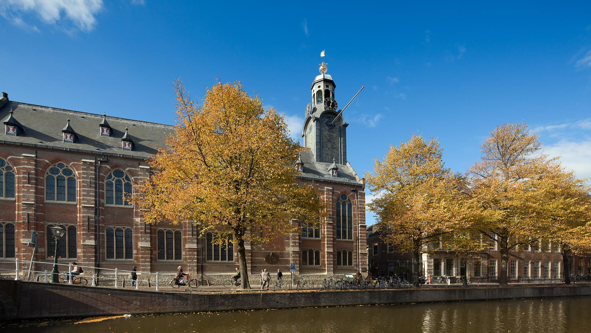
Naam en Faam van Intuïtie
AI landschap in het recht
Kunnen computers
rechtspreken ?
Kernwaarden Advocatuur
en Rechterlijke Macht
Drie complicaties
Conclusies
Notes:
In deze module: algemene informatie over Universiteit Leiden ter introductie.

Slide 6
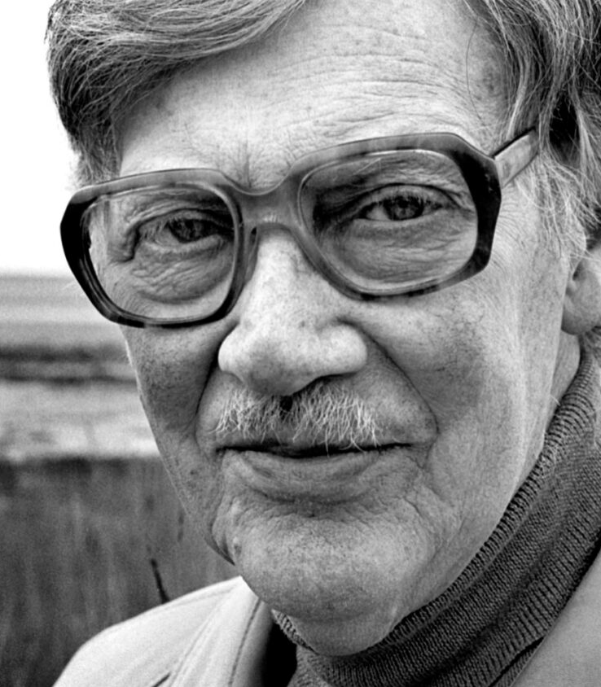
De Kracht van Intuïtie
De Groot:
“Ik zal je graag begeleiden.
Overigens deugt er van je voorspelling helemaal niets.”
“De redenering is als volgt:
Aanname (1) Intuïtie is een essentieel onderdeel van het schaken,
Aanname (2) Grootmeesters spelen zo sterk omdat zij over intuïtie beschikken, en
Bewering (3) Intuïtie valt niet te programmeren, dus
Conclusie (4) Computers zullen nooit op grootmeesterniveau spelen.”
Notes:
Ons onderzoek, in 30 onderzoeksinstituten, bestrijkt een breed spectrum.
Enkele voorbeelden ter illustratie: (aan te passen aan actualiteit, publiek/gelegenheid)
Ons bèta-onderzoek bijvoorbeeld strekt zich uit van sterrenkunde tot nanotechnologie. We bestuderen plaatselijke problematiek, bijv grootstedelijk onderzoek in Den Haag, en mondiale kwesties, zoals kinderrechten. Onze faculteit Geesteswetenschappen bestudeert wereldwijd talen, culturen en samenlevingen. Onze archeologen gaan terug in de tijd, onze terrorismedeskundigen onderzoeken een actueel probleem.

Slide 7
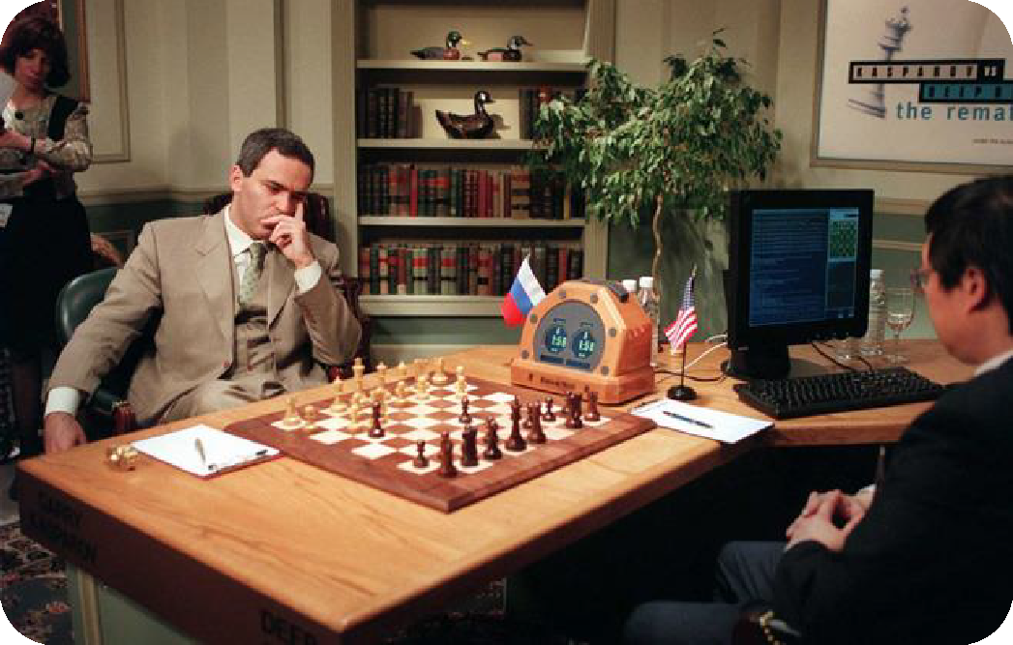
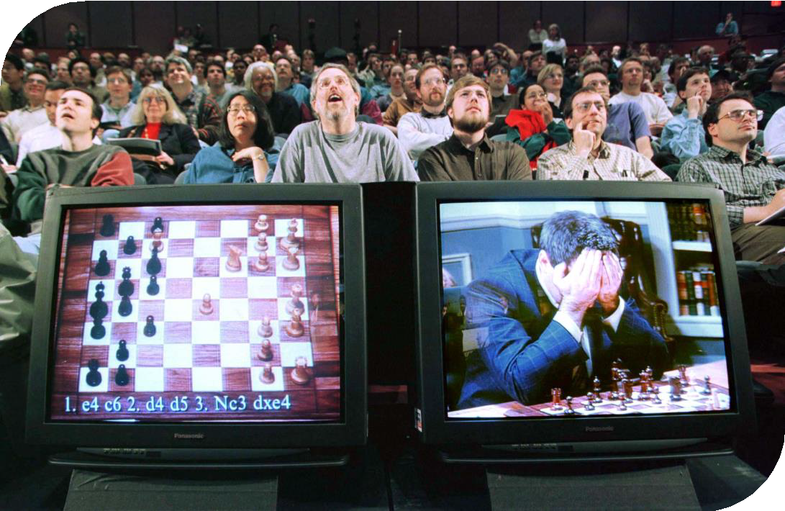
Het belang van Data
Schaken: 700.000 grootmeesterpartijen
In schaken:
AI en Data hadden een doorbraak in 1997
11 mei 1997: DEEPBLUE (IBM) wint van Kasparov met 3 ½ - 2 ½
http://www.kasparov.com/timeline-event/deep-blue/ https://rauserbegins.com
Notes:
Ons onderzoek, in 30 onderzoeksinstituten, bestrijkt een breed spectrum.
Enkele voorbeelden ter illustratie: (aan te passen aan actualiteit, publiek/gelegenheid)
Ons bèta-onderzoek bijvoorbeeld strekt zich uit van sterrenkunde tot nanotechnologie. We bestuderen plaatselijke problematiek, bijv grootstedelijk onderzoek in Den Haag, en mondiale kwesties, zoals kinderrechten. Onze faculteit Geesteswetenschappen bestudeert wereldwijd talen, culturen en samenlevingen. Onze archeologen gaan terug in de tijd, onze terrorismedeskundigen onderzoeken een actueel probleem.

Slide 8
Hoe verder?
Toen de wereldkampioen verslagen
in 1997 was door een computer-programma waren er twee mogelijke paden.
Pad 1 (Vervolg op Aanname 1)
Intuïtie is GEEN essentieel onderdeel van het schaken, want een computerprogramma zonder intuïtie was in staat de wereldkampioen te verslaan.
Pad 2 (Vervolg op Bewering 3)
Intuïtie is een vorm van kennis die we nog niet goed kunnen duiden. Intuïtie zit impliciet in de schaakkennis die was ingebracht in het programma.
http://www.kasparov.com/timeline-event/deep-blue/ https://rauserbegins.com
Notes:
Ons onderzoek, in 30 onderzoeksinstituten, bestrijkt een breed spectrum.
Enkele voorbeelden ter illustratie: (aan te passen aan actualiteit, publiek/gelegenheid)
Ons bèta-onderzoek bijvoorbeeld strekt zich uit van sterrenkunde tot nanotechnologie. We bestuderen plaatselijke problematiek, bijv grootstedelijk onderzoek in Den Haag, en mondiale kwesties, zoals kinderrechten. Onze faculteit Geesteswetenschappen bestudeert wereldwijd talen, culturen en samenlevingen. Onze archeologen gaan terug in de tijd, onze terrorismedeskundigen onderzoeken een actueel probleem.

Slide 9

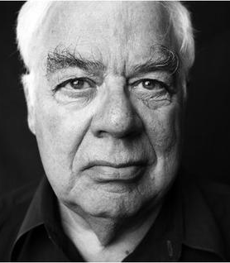
Filosofie
Allgedaagse definitie van intuïtie volgens Rorty
1. Rorty (1967):
“Intuition is unjustified true belief
not preceded by inference;
in this (the commonest) sense
‘an intuition’ means ‘a hunch’.
The existence of hunches is uncontroversial and not of
philosophical interest.”
Notes:
Internationalisation: our teaching fosters international knowledge, global awareness and intercultural skills. We encourage our students to study abroad and provide an international learning environment, with international students and lecturers. (https://www.universiteitleiden.nl/en/about-us/profile/internationalisation)
Our teaching is closely integrated with our research. We are increasing and improving our range of programmes.
We offer small-scale teaching, which means giving attention to the individual student. Innovation within our teaching is very important. We offer innovative forms of teaching, such as research-driven learning, and use technological innovations, such as blended learning. (https://www.universiteitleiden.nl/en/education/about-our-education)

Slide 10
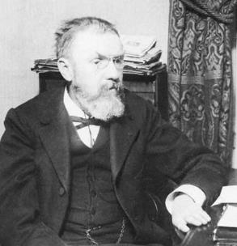
Wiskunde: Het Begin van Faam
Poincaré (1913):
“We know that this feeling, this intuition of mathematical order,
that makes us divine hidden harmonies and relations, cannot be possessed by everyone.
Some will not have either this delicate feeling so difficult to define,
or a strength of memory and attention beyond the ordinary,
and then they will be absolutely incapable of understanding higher mathematics.
Such are the majority.
Others will have the feeling only in a slight degree,
but they will be gifted with an uncommon memory and a great power of attention.
They will learn by heart the details one after another;
they can understand mathematics and sometimes make applications,
but they cannot create.
Others, finally, will possess in a less or greater degree the special intuition referred to,
and then not only can they understand mathematics even if their memory is nothing extraordinary,
but they may become creators and try to invent with more or less success
according as this intuition is more or less developed in them.”
Notes:
Internationalisation: our teaching fosters international knowledge, global awareness and intercultural skills. We encourage our students to study abroad and provide an international learning environment, with international students and lecturers. (https://www.universiteitleiden.nl/en/about-us/profile/internationalisation)
Our teaching is closely integrated with our research. We are increasing and improving our range of programmes.
We offer small-scale teaching, which means giving attention to the individual student. Innovation within our teaching is very important. We offer innovative forms of teaching, such as research-driven learning, and use technological innovations, such as blended learning. (https://www.universiteitleiden.nl/en/education/about-our-education)

Slide 11
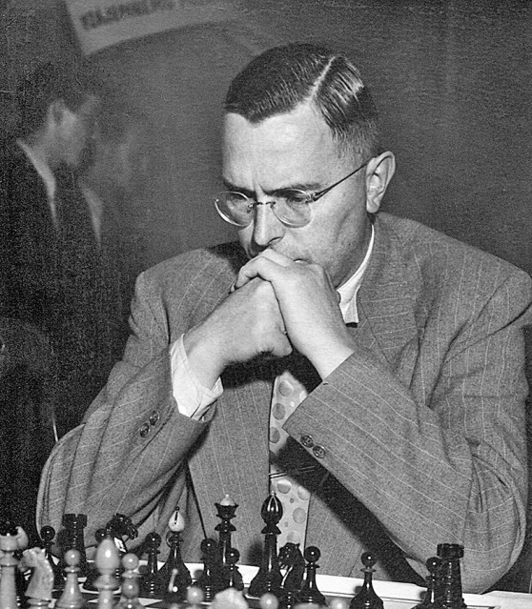
Intuïtie volgens Euwe
3. Euwe (1964):
“Het essentiële element van het betere schaak is tenslotte de ingeving.
De bekwaamheid van de schaker berust op een veelheid van factoren,
zoals parate kennis, geheugen, nauwkeurigheid, combinatievermogen,
maar vooral op geconsolideerde ervaring.
Notes:
Ons onderzoek, in 30 onderzoeksinstituten, bestrijkt een breed spectrum.
Enkele voorbeelden ter illustratie: (aan te passen aan actualiteit, publiek/gelegenheid)
Ons bèta-onderzoek bijvoorbeeld strekt zich uit van sterrenkunde tot nanotechnologie. We bestuderen plaatselijke problematiek, bijv grootstedelijk onderzoek in Den Haag, en mondiale kwesties, zoals kinderrechten. Onze faculteit Geesteswetenschappen bestudeert wereldwijd talen, culturen en samenlevingen. Onze archeologen gaan terug in de tijd, onze terrorismedeskundigen onderzoeken een actueel probleem.

Slide 12
Intuïtie volgens
De Groot
4. De Groot:
“Intuïtie is het hebben van oordelen
(of het nemen van beslissingen)
op een manier die niet expliciet gemaakt
kan worden.”
De Groot: Intuïtie is niet irrationeel, maar ze is ook niet in programmavorm te implementeren, omdat een schaker intuïtie zelf niet kan expliciteren.
De Groot: Intuïtie is niet onfeilbaar, maar in het algemeen garandeert het een redelijke mate van correctheid.
Notes:
Ons onderzoek, in 30 onderzoeksinstituten, bestrijkt een breed spectrum.
Enkele voorbeelden ter illustratie: (aan te passen aan actualiteit, publiek/gelegenheid)
Ons bèta-onderzoek bijvoorbeeld strekt zich uit van sterrenkunde tot nanotechnologie. We bestuderen plaatselijke problematiek, bijv grootstedelijk onderzoek in Den Haag, en mondiale kwesties, zoals kinderrechten. Onze faculteit Geesteswetenschappen bestudeert wereldwijd talen, culturen en samenlevingen. Onze archeologen gaan terug in de tijd, onze terrorismedeskundigen onderzoeken een actueel probleem.

Slide 13
Intuïtie volgens
De Groot (vervolg)
Van den Herik: eens met (A) intuïtie niet irrationeel is
Van den Herik: eens met (B) intuïtie niet onfeilbaar is (en genereert een redelijke mate van correctheid).
Van den Herik: ONEENS met intuïtie valt niet te programmeren.
Notes:
Ons onderzoek, in 30 onderzoeksinstituten, bestrijkt een breed spectrum.
Enkele voorbeelden ter illustratie: (aan te passen aan actualiteit, publiek/gelegenheid)
Ons bèta-onderzoek bijvoorbeeld strekt zich uit van sterrenkunde tot nanotechnologie. We bestuderen plaatselijke problematiek, bijv grootstedelijk onderzoek in Den Haag, en mondiale kwesties, zoals kinderrechten. Onze faculteit Geesteswetenschappen bestudeert wereldwijd talen, culturen en samenlevingen. Onze archeologen gaan terug in de tijd, onze terrorismedeskundigen onderzoeken een actueel probleem.

Slide 14

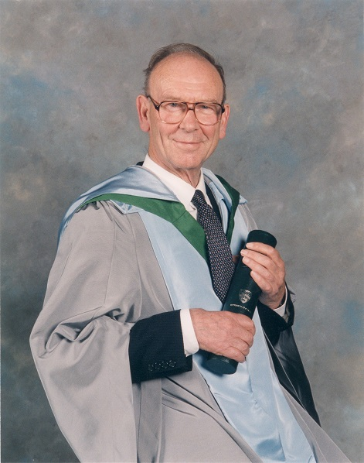
Computer Science en AI
Intuïtie volgens Michie
5. Michie (1981):
“Intuition is simply a name for rule-based behaviour
where the rules are not accessible for consciousness.”
Notes:
Our research, which is carried out in 30 research institutes, spans a wide spectrum.
Just a few examples: (tailor to current events, audience/occasion)
Our science research, for example, ranges from astronomy to nanotechnology. We study local issues – urban research in The Hague, for instance – and global issues, such as children’s rights. Our Faculty of Humanities studies languages, cultures and societies all around the world. Our archaeologists go back in time, while our terrorism experts research today’s issues.

Slide 15
Hoe verder?
Vier Verschijningsvormen
Mentale intuïtie,
Fysieke intuïtie,
Emotionele intuïtie, en
Omgevingsintuïtie.
Notes:
Internationalisation: our teaching fosters international knowledge, global awareness and intercultural skills. We encourage our students to study abroad and provide an international learning environment, with international students and lecturers. (https://www.universiteitleiden.nl/en/about-us/profile/internationalisation)
Our teaching is closely integrated with our research. We are increasing and improving our range of programmes.
We offer small-scale teaching, which means giving attention to the individual student. Innovation within our teaching is very important. We offer innovative forms of teaching, such as research-driven learning, and use technological innovations, such as blended learning. (https://www.universiteitleiden.nl/en/education/about-our-education)

Slide 16
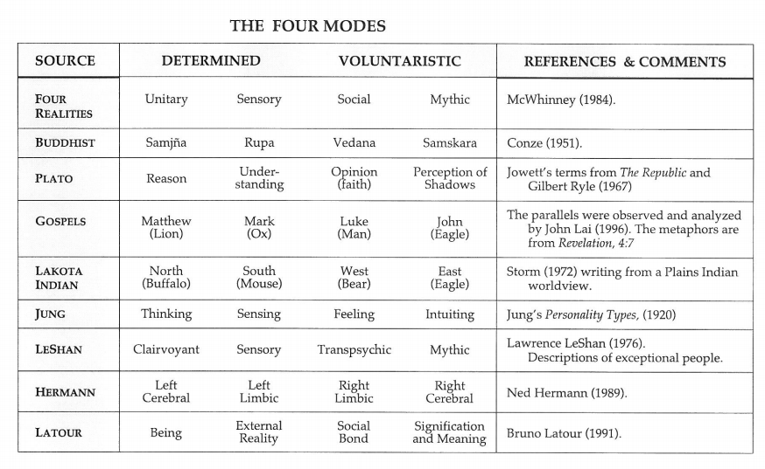
Intuïtie is een klein onderdeel
Het Model van McWhinney
In zijn fascinerende publicatie Grammars of Engagement behandelt Will McWhinney diverse verschillende perspectieven die wij op de wereld kunnen hebben.
Tabel 1: Negen Modellen met Vier op Elkaar Afgestemde Modi.
Notes:
Internationalisation: our teaching fosters international knowledge, global awareness and intercultural skills. We encourage our students to study abroad and provide an international learning environment, with international students and lecturers. (https://www.universiteitleiden.nl/en/about-us/profile/internationalisation)
Our teaching is closely integrated with our research. We are increasing and improving our range of programmes.
We offer small-scale teaching, which means giving attention to the individual student. Innovation within our teaching is very important. We offer innovative forms of teaching, such as research-driven learning, and use technological innovations, such as blended learning. (https://www.universiteitleiden.nl/en/education/about-our-education)

Slide 17
Meer definities van Intuïtie
Grote Namen:
Kant
Frege
Bergson
Jung
Leibniz
Descartes
Hilbert
Brouwer
Notes:
Internationalisation: our teaching fosters international knowledge, global awareness and intercultural skills. We encourage our students to study abroad and provide an international learning environment, with international students and lecturers. (https://www.universiteitleiden.nl/en/about-us/profile/internationalisation)
Our teaching is closely integrated with our research. We are increasing and improving our range of programmes.
We offer small-scale teaching, which means giving attention to the individual student. Innovation within our teaching is very important. We offer innovative forms of teaching, such as research-driven learning, and use technological innovations, such as blended learning. (https://www.universiteitleiden.nl/en/education/about-our-education)

Slide 18
Naam en Faam van Intuïtie
AI landschap in het recht
Kunnen computers
rechtspreken ?
Kernwaarden Advocatuur
en Rechterlijke Macht
Drie complicaties
Conclusies
Notes:
In deze module: algemene informatie over Universiteit Leiden ter introductie.

Slide 19
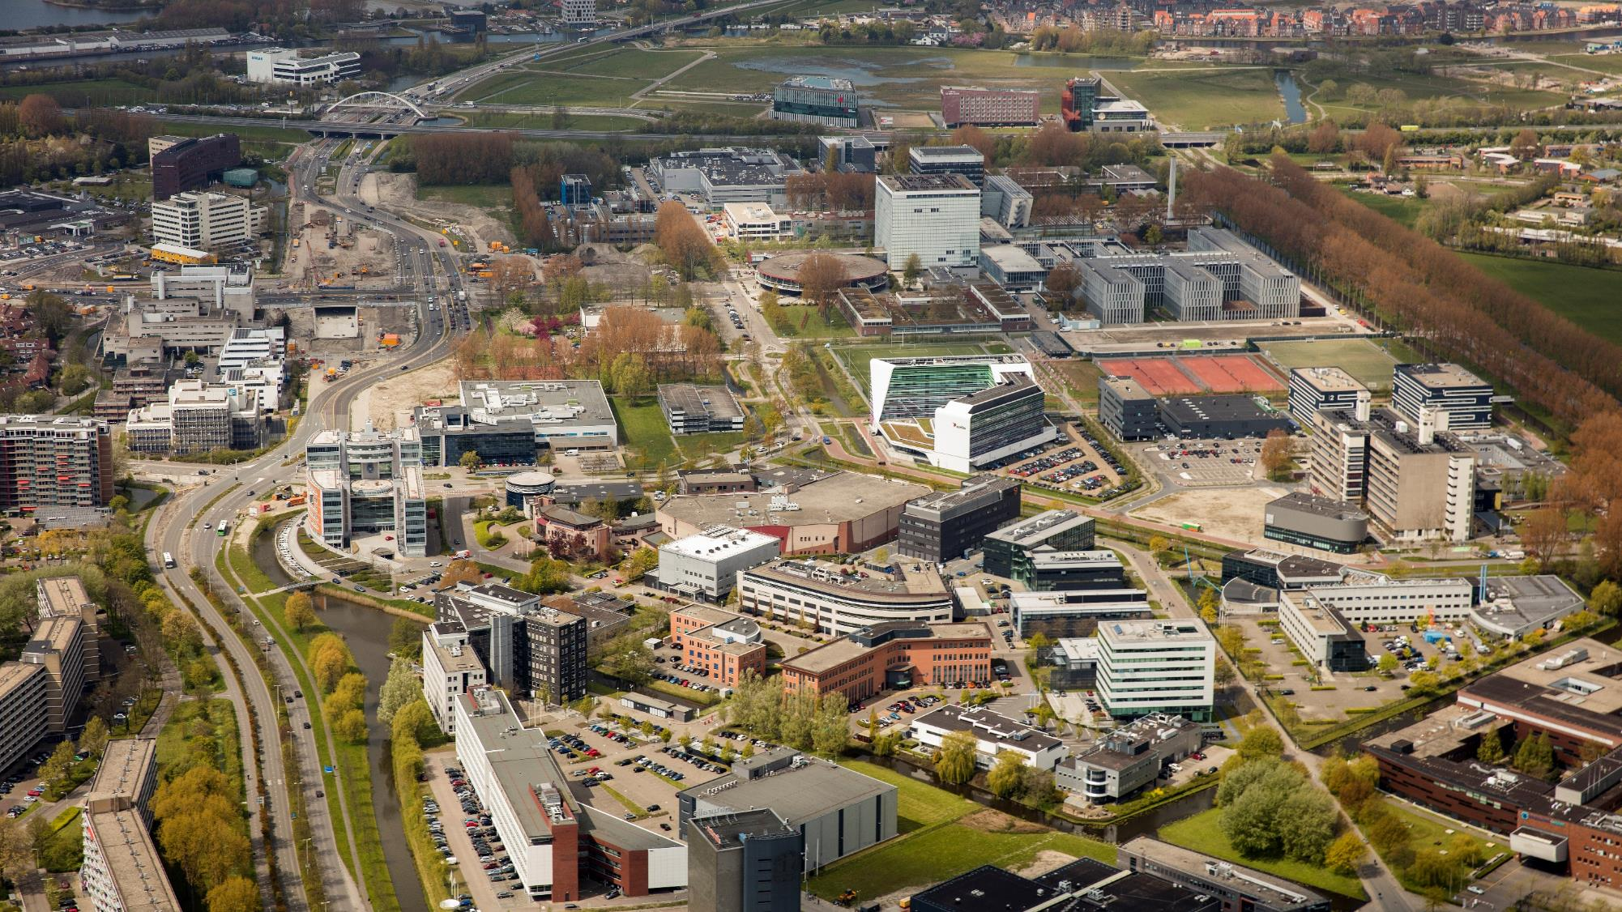
Artificial Intelligence heeft twee zijden
AI beïnvloedt het recht
- Er komt op veel gebieden ander recht, LAW and technology
AI ondersteunt de rechtsvinding
en de rechtspleging
- Legal Technology
Onze eerste vraag is derhalve: Wat is AI?
Notes:
We werken nauw samen met partners op lokaal, regionaal, landelijk en mondiaal niveau. Hier enkele voorbeelden van lokale netwerken.

Slide 20
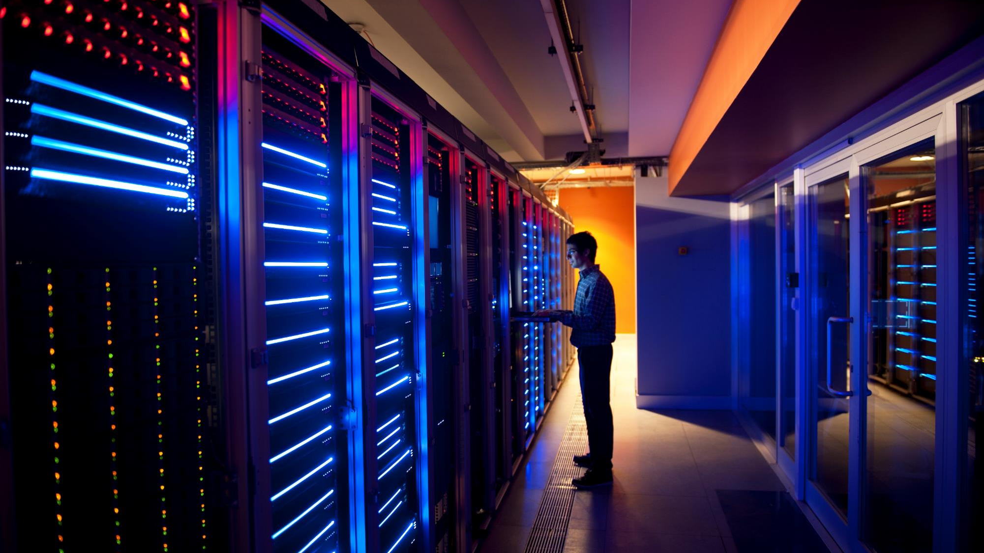
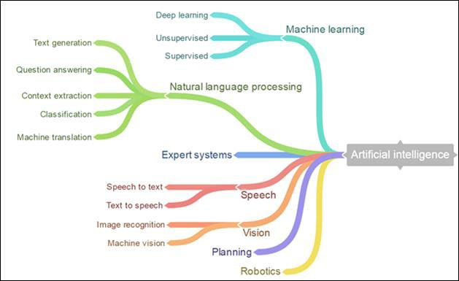

Muziek:
Kunstmatige
Intelligentie (AI):
Beeld:
Auto’s:
Notes:
Our institutional plan Freedom to Excel 2015-2020 sets out the six ambitions of Leiden University. (https://www.universiteitleiden.nl/en/about-us/profile/institutional-plan-2015-2020-freedom-to-excel)

Slide 21

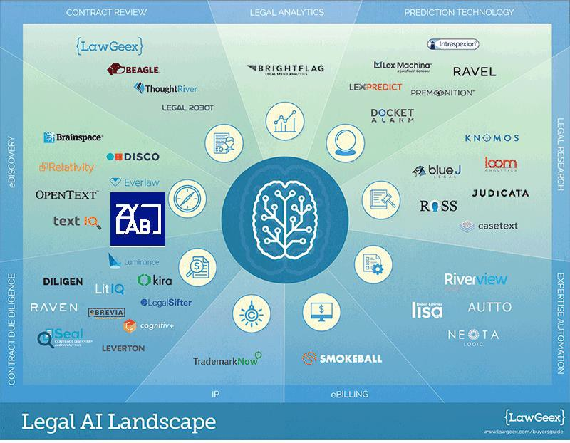
2e vraag: hoe ziet het AI Legal Landscape eruit gebaseerd op Academisch Onderzoek?
Legal Analysis
Prediction Technology
Legal Research
Expertise Automation
eBilling
Intellectual Property
Contract Due Diligence
eDiscovery
Contract Review
Notes:
Sport, music, social and cultural clubs… Leiden is bursting with student associations, and the University works closely with these. If you join a student association, you will soon feel at home, and will get to know lots of new people too.
(https://www.student.universiteitleiden.nl/en/student-life/associations)

Slide 22
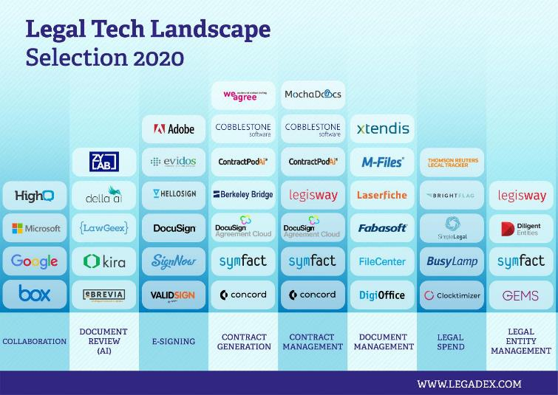
3e vraag: hoe ziet het AI Legal Landscape eruit gebaseerd op Technologie Onderzoek?
Collaboration
Document Review (AI)
E-Signing
Contract Generation
Contract Management
Document Management
Legal Spend
Legal Entity Management
Notes:
Sport, music, social and cultural clubs… Leiden is bursting with student associations, and the University works closely with these. If you join a student association, you will soon feel at home, and will get to know lots of new people too.
(https://www.student.universiteitleiden.nl/en/student-life/associations)

Slide 23
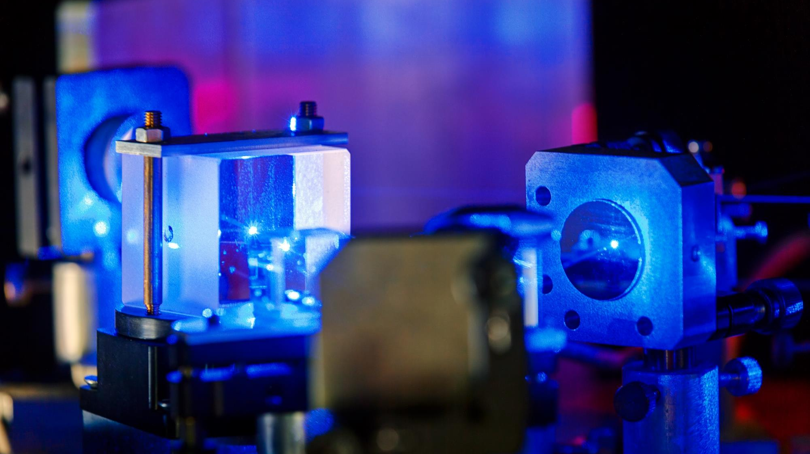
Wat willen rechtbanken ?
Wat is de toekomst ?
Rechtbanken willen zo goed mogelijk rechtspreken en daarbij zo goed mogelijk ondersteund worden
Toekomst 1:
Toekomst 2:
Rechters moeten nieuwe systemen (computers en intelligente programma’s) hebben om casusposities op de traditionele manier te beoordelen
(De Comfort Zone)
Totaal verschillend -> disruptive.
De introductie van een serie ‘capabele systemen’ die het werk van traditionele rechters geheel autonoom uitvoeren
Notes:
The teaching and research at the Faculty of Humanities is organised in eight institutes, one of which is overseas.
(https://www.organisatiegids.universiteitleiden.nl/en/faculties-and-institutes/humanities/institutes)

Slide 24
Wat willen rechtbanken ?
Welke vragen stellen wij?
Verwachting:
2021:
2021-2025:
Na 2040:
twee parallelle toekomst perspectieven
convergentie van beide perspectieven
dominantie van toekomst perspectief 2
Relevante vragen:
Willen we dit ? Of willen we dit niet ?
Wat willen we dan ? Is er een alternatief ?
Willen we de technologische ontwikkeling stoppen ?
Welk debat moet er gevoerd worden ?
Notes:
The teaching and research at the Faculty of Humanities is organised in eight institutes, one of which is overseas.
(https://www.organisatiegids.universiteitleiden.nl/en/faculties-and-institutes/humanities/institutes)

Slide 25
Drie deelgebieden
We onderscheiden in de maatschappij drie gebieden:
Rechtspreken
Uitvoering geven aan wetten
Formuleren van wetten
Vanavond leggen we ons toe op rechtspreken
Maar u zult zien dat veel problemen van hetzelfde type zijn
Notes:
We werken nauw samen met partners op lokaal, regionaal, landelijk en mondiaal niveau. Hier enkele voorbeelden van lokale netwerken.

Slide 26
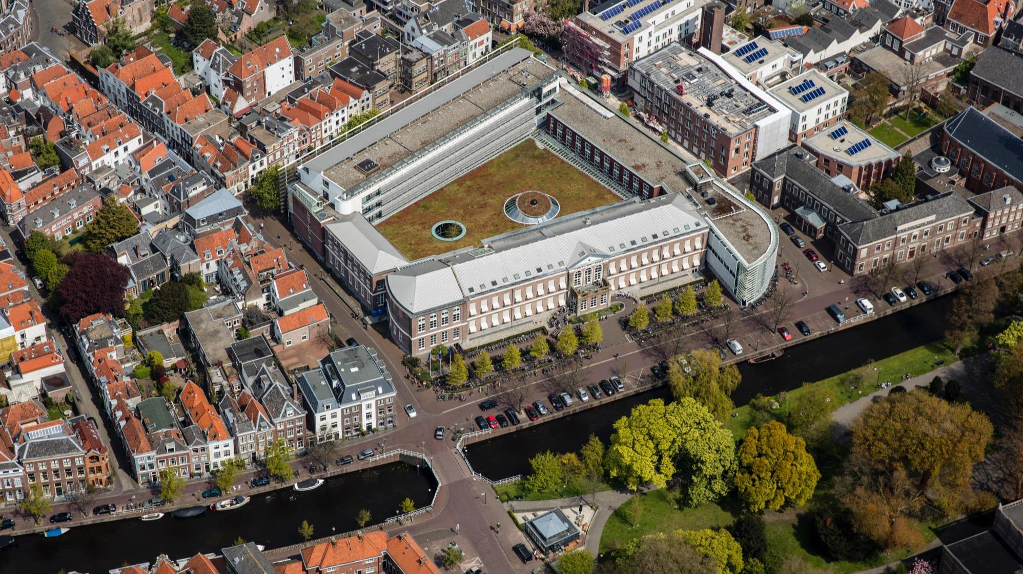



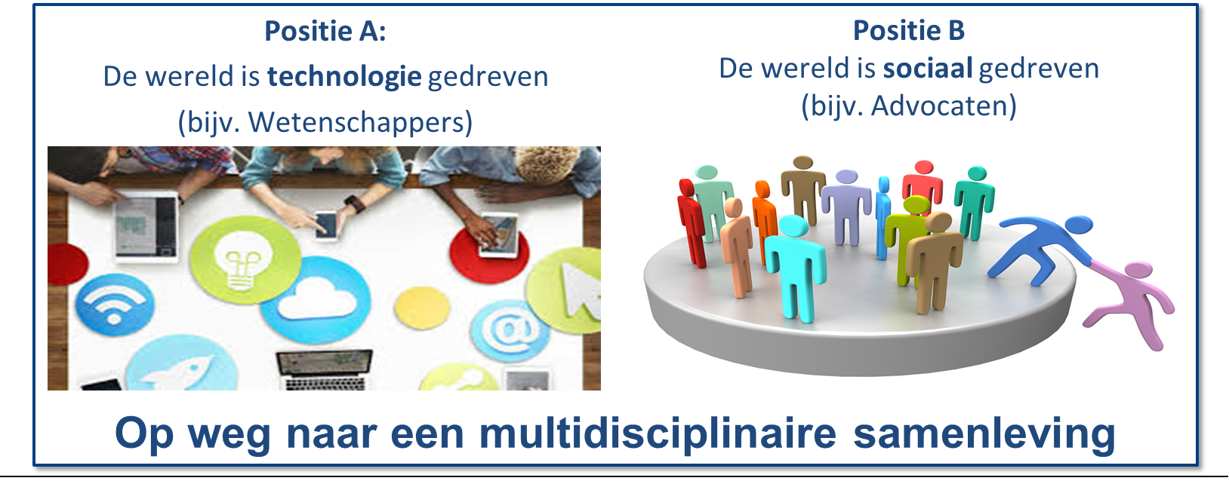
Conclusie: Het multi disciplinaire debat
is van essentieel belang
Technologische ontwikkelingen
Juridische ontwikkelingen
Maatschappelijke ontwikkelingen
Onderzoek zal leren welke rol data en intuïtie in dit debat spelen
Notes:
Leiden University is an international research university. It is located in two cities and has around 29,500 students. With our English-language bachelor’s and almost all our master’s programmes being in English, Leiden attracts an increasing number of international students, with over 100 nationalities being represented among our student population. We currently have a database with over 100,000 alumni, spread throughout the world.
The University is Leiden’s second largest employer, after the LUMC, and has a staff of 6,700. 16 Nobel Prizes have been awarded to scientists who have worked and/or studied in Leiden. Even Albert Einstein was a visiting professor in Leiden.

Slide 27
Naam en Faam van Intuïtie
AI landschap in het recht
Kunnen computers
rechtspreken ?
Kernwaarden Advocatuur
en Rechterlijke Macht
Drie complicaties
Conclusies
Notes:
In deze module: algemene informatie over Universiteit Leiden ter introductie.

Slide 28
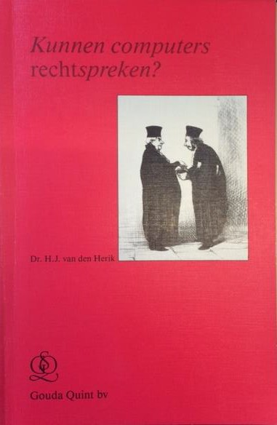
Kunnen Computers
rechtspreken?
H.J. van den Herik
21 Juni 1991
Citaat p. 33:
“Ja, computers kunnen rechtspreken over toegewezen deelgebieden van het recht.”
Voorspelling
“Wie de functie van humane rechtspraak in onze wereld ziet als het regelen van de omgang tussen mensen, zal bemerken dat de computer menig regelaar verdringt.
Uw eventuele rouw daarover kan ik u niet ontnemen, maar het recht lijdt er geen verlies onder.”
Notes:
Our research, which is carried out in 30 research institutes, spans a wide spectrum.
Just a few examples: (tailor to current events, audience/occasion)
Our science research, for example, ranges from astronomy to nanotechnology. We study local issues – urban research in The Hague, for instance – and global issues, such as children’s rights. Our Faculty of Humanities studies languages, cultures and societies all around the world. Our archaeologists go back in time, while our terrorism experts research today’s issues.

Slide 29
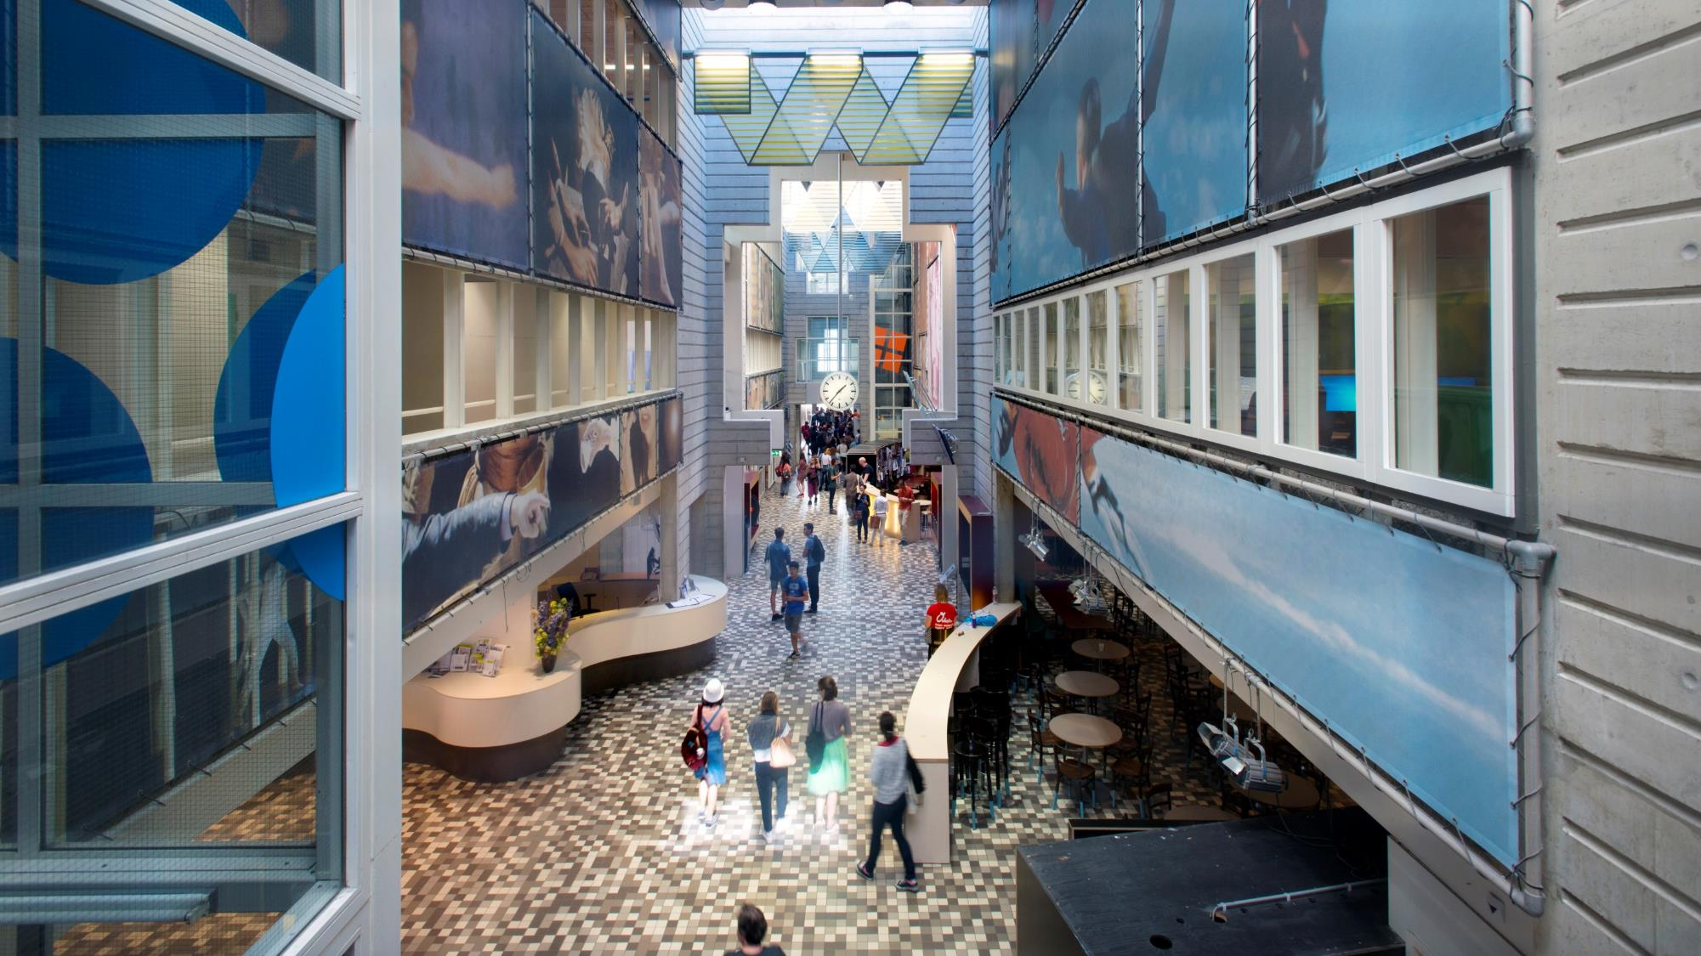

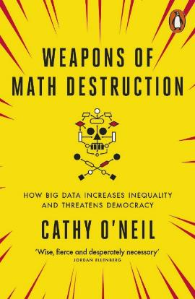
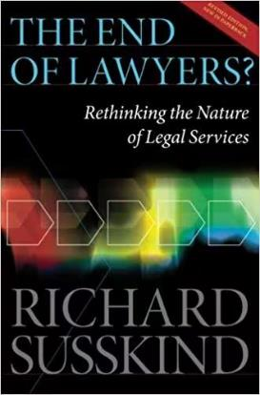
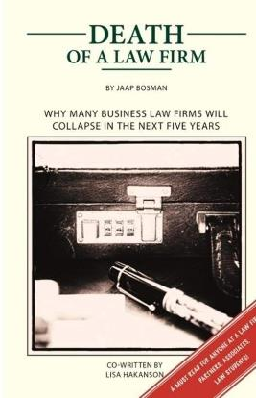

Dialoog en Literatuur
Notes:
Enkele cijfers van een van onze faculteiten, Geesteswetenschappen.
Het aantal fte van de staf is voor werknemers gevestigd in Leiden en Den Haag.
(https://issuu.com/universiteit-leiden/docs/jaarverslag_2017)

Slide 30
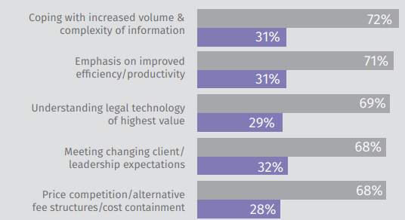
Dialoog en Literatuur
69%: Meer dan de helft van de advocaten geeft aan dat hun kantoor zal worden beïnvloed door deze trends
(trend = toekomstige technologische ontwikkeling)
29%: is van mening dat de organisaties goed voorbereid zijn om ze aan te pakken
Bron: Wolters Kluwer Future Lawyer Survey 2019
Notes:
Enkele cijfers van een van onze faculteiten, Geesteswetenschappen.
Het aantal fte van de staf is voor werknemers gevestigd in Leiden en Den Haag.
(https://issuu.com/universiteit-leiden/docs/jaarverslag_2017)

Slide 31
Dworking (1986)
Drie rechtstheorieën
Het recht als verzameling afspraken
Het recht als een instrument om de samenleving zo efficiënt mogelijk te laten verlopen
Het recht zoals dat op een samenhangende manier, voorzien van beginselen, de leden van een politieke gemeenschap tegemoet treedt
Dworkin kiest voor 3.
Notes:
Our research, which is carried out in 30 research institutes, spans a wide spectrum.
Just a few examples: (tailor to current events, audience/occasion)
Our science research, for example, ranges from astronomy to nanotechnology. We study local issues – urban research in The Hague, for instance – and global issues, such as children’s rights. Our Faculty of Humanities studies languages, cultures and societies all around the world. Our archaeologists go back in time, while our terrorism experts research today’s issues.

Slide 32
Vage Normen en Open Texture
Definities:
Vage normen: rechtregels waarin verwezen wordt naar onbepaalde begrippen
Bijvoorbeeld: redelijkheid en billijkheid
Open texture: onder bijzondere omstandigheden mag de definitie van een begrip gecorrigeerd worden
Bijvoorbeeld: het arrest Lindenbaum-Cohen (HR 31 januari 1919)
Notes:
Internationalisation: our teaching fosters international knowledge, global awareness and intercultural skills. We encourage our students to study abroad and provide an international learning environment, with international students and lecturers. (https://www.universiteitleiden.nl/en/about-us/profile/internationalisation)
Our teaching is closely integrated with our research. We are increasing and improving our range of programmes.
We offer small-scale teaching, which means giving attention to the individual student. Innovation within our teaching is very important. We offer innovative forms of teaching, such as research-driven learning, and use technological innovations, such as blended learning. (https://www.universiteitleiden.nl/en/education/about-our-education)

Slide 33
Vijf obstakels
Vage normen
Open texture
Sociale interpretatie
(i.e., verschuivende betekenis)
Interpretatie, met
4a. het natuurlijke taalprobleem
4b. het probleem van de werkelijke wereld
Onderhoud
Notes:
Our research, which is carried out in 30 research institutes, spans a wide spectrum.
Just a few examples: (tailor to current events, audience/occasion)
Our science research, for example, ranges from astronomy to nanotechnology. We study local issues – urban research in The Hague, for instance – and global issues, such as children’s rights. Our Faculty of Humanities studies languages, cultures and societies all around the world. Our archaeologists go back in time, while our terrorism experts research today’s issues.

Slide 34
Regels en Heuristieken
Normen en waarden
Wetten
Regels
Heuristieken
Case Based reasoning
Data Science
Notes:
Internationalisation: our teaching fosters international knowledge, global awareness and intercultural skills. We encourage our students to study abroad and provide an international learning environment, with international students and lecturers. (https://www.universiteitleiden.nl/en/about-us/profile/internationalisation)
Our teaching is closely integrated with our research. We are increasing and improving our range of programmes.
We offer small-scale teaching, which means giving attention to the individual student. Innovation within our teaching is very important. We offer innovative forms of teaching, such as research-driven learning, and use technological innovations, such as blended learning. (https://www.universiteitleiden.nl/en/education/about-our-education)

Slide 35
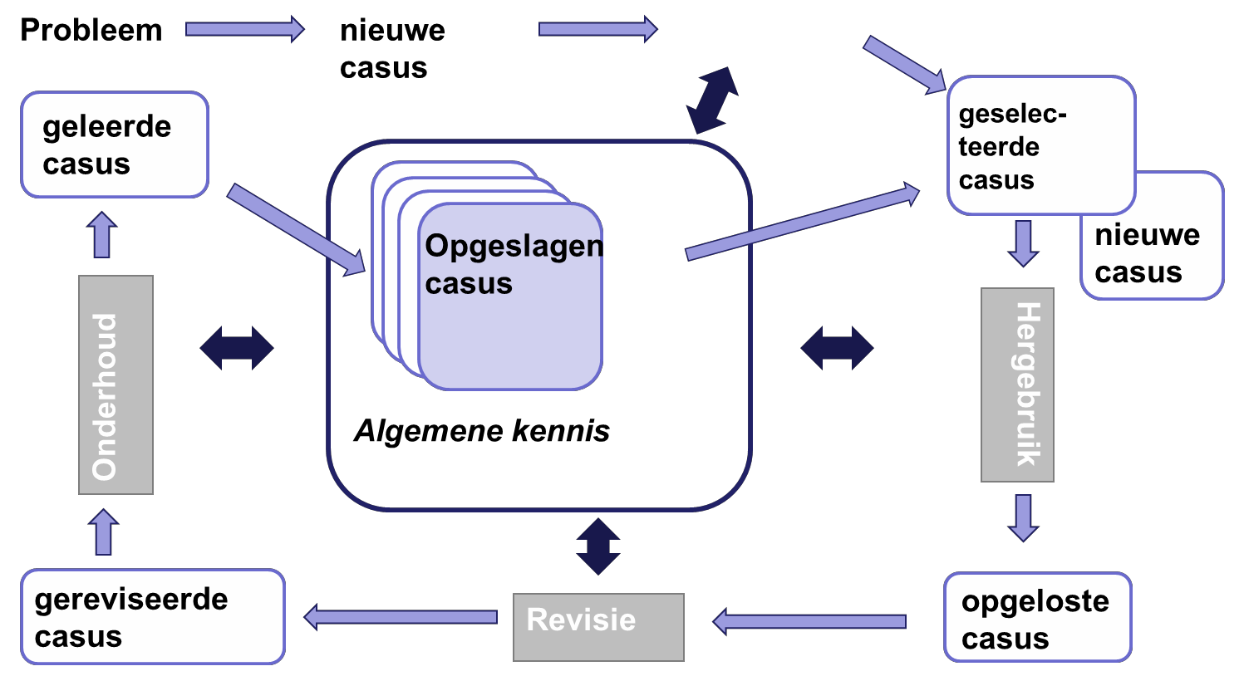
Specifieke AI ontwikkelingen
1970
Rules
Selectie
1980
Heuristics
1990
Case Based Reasoning
2000
Data (Snippets)
2010
Big Data
2020
Deep Learning

Slide 36
Specifieke AI ontwikkelingen
Selectie proces
Selectie
Hergebruiksproces
Revisieproces
Onderhoudsproces
Wat doen we met legacy?
Zit intuïtie in de legacy?

Slide 37
Naam en Faam van Intuïtie
AI landschap in het recht
Kunnen computers
rechtspreken ?
Kernwaarden Advocatuur
en Rechterlijke Macht
Drie complicaties
Conclusies
Notes:
In deze module: algemene informatie over Universiteit Leiden ter introductie.

Slide 38
Kernwaarden van de advocatuur
Advocatuur
Onafhankelijkheid
Partijdigheid
Deskundigheid
Integriteit
Vertrouwelijkheid
  E-discovery
    Confidentieel
    Privileged
Notes:
Our research, which is carried out in 30 research institutes, spans a wide spectrum.
Just a few examples: (tailor to current events, audience/occasion)
Our science research, for example, ranges from astronomy to nanotechnology. We study local issues – urban research in The Hague, for instance – and global issues, such as children’s rights. Our Faculty of Humanities studies languages, cultures and societies all around the world. Our archaeologists go back in time, while our terrorism experts research today’s issues.

Slide 39
Kernwaarden van de rechterlijke macht
Rechterlijke macht
Onafhankelijkheid
Onpartijdigheid
Integriteit
Deskundigheid
Autonomie
  Prediction Technology
    Legacy
    Culture
Notes:
Our research, which is carried out in 30 research institutes, spans a wide spectrum.
Just a few examples: (tailor to current events, audience/occasion)
Our science research, for example, ranges from astronomy to nanotechnology. We study local issues – urban research in The Hague, for instance – and global issues, such as children’s rights. Our Faculty of Humanities studies languages, cultures and societies all around the world. Our archaeologists go back in time, while our terrorism experts research today’s issues.

Slide 40
Conclusie Kernwaarden
Bij nieuw onderzoek dient rekening gehouden te worden met
  Prediction Technology
    Oude feiten (Legacy)
    Subjectiviteit (Cultuur)
  E-discovery
    Confidentieel (gewone privacy)
    Privileged (persoonlijk)
Notes:
Our research, which is carried out in 30 research institutes, spans a wide spectrum.
Just a few examples: (tailor to current events, audience/occasion)
Our science research, for example, ranges from astronomy to nanotechnology. We study local issues – urban research in The Hague, for instance – and global issues, such as children’s rights. Our Faculty of Humanities studies languages, cultures and societies all around the world. Our archaeologists go back in time, while our terrorism experts research today’s issues.

Slide 41
Naam en Faam van Intuïtie
AI landschap in het recht
Kunnen computers
rechtspreken ?
Kernwaarden Advocatuur
en Rechterlijke Macht
Drie complicaties
Conclusies
Notes:
In deze module: algemene informatie over Universiteit Leiden ter introductie.

Slide 42
Oude feiten en vooroordelen
Drie complicaties
Het gebruik van mannelijke woorden:
directeur, secretaris,
minister
Het aannamebeleid in het verleden:
meer mannen
dan vrouwen
Het gebruik van mannelijke familienamen:
Veerman, Visser,
Advocaat, Bakker
Notes:
The teaching and research at the Faculty of Humanities is organised in eight institutes, one of which is overseas.
(https://www.organisatiegids.universiteitleiden.nl/en/faculties-and-institutes/humanities/institutes)

Slide 43

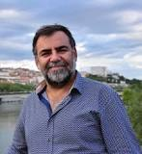
Drie uitdagingen:
1 Debiasing
Debiasing van de algoritmen
2 Fair
Wiskundig formuleren van “Fair” Decision Making Metrics
3 Legal Technologies
Ontwikkeling nieuw veld Legal Technologies
Ricardo Baeza-Yates
Notes:
Three things you should know about Leiden University.
Leiden is one of the top 100 universities in the world – see where we stand in the rankings (https://www.universiteitleiden.nl/en/research/about-our-research/rankings) – and is becoming increasingly international (10% of our students are international, increasing numbers of international staff, many partnerships incl. LERU)
Leiden University is in two cities: Leiden since 1575 and The Hague since 1997
The University has three campuses: two in Leiden – the city centre (Faculties of Humanities and Law) and the science cluster behind the train station – and one in the centre of The Hague

Slide 44
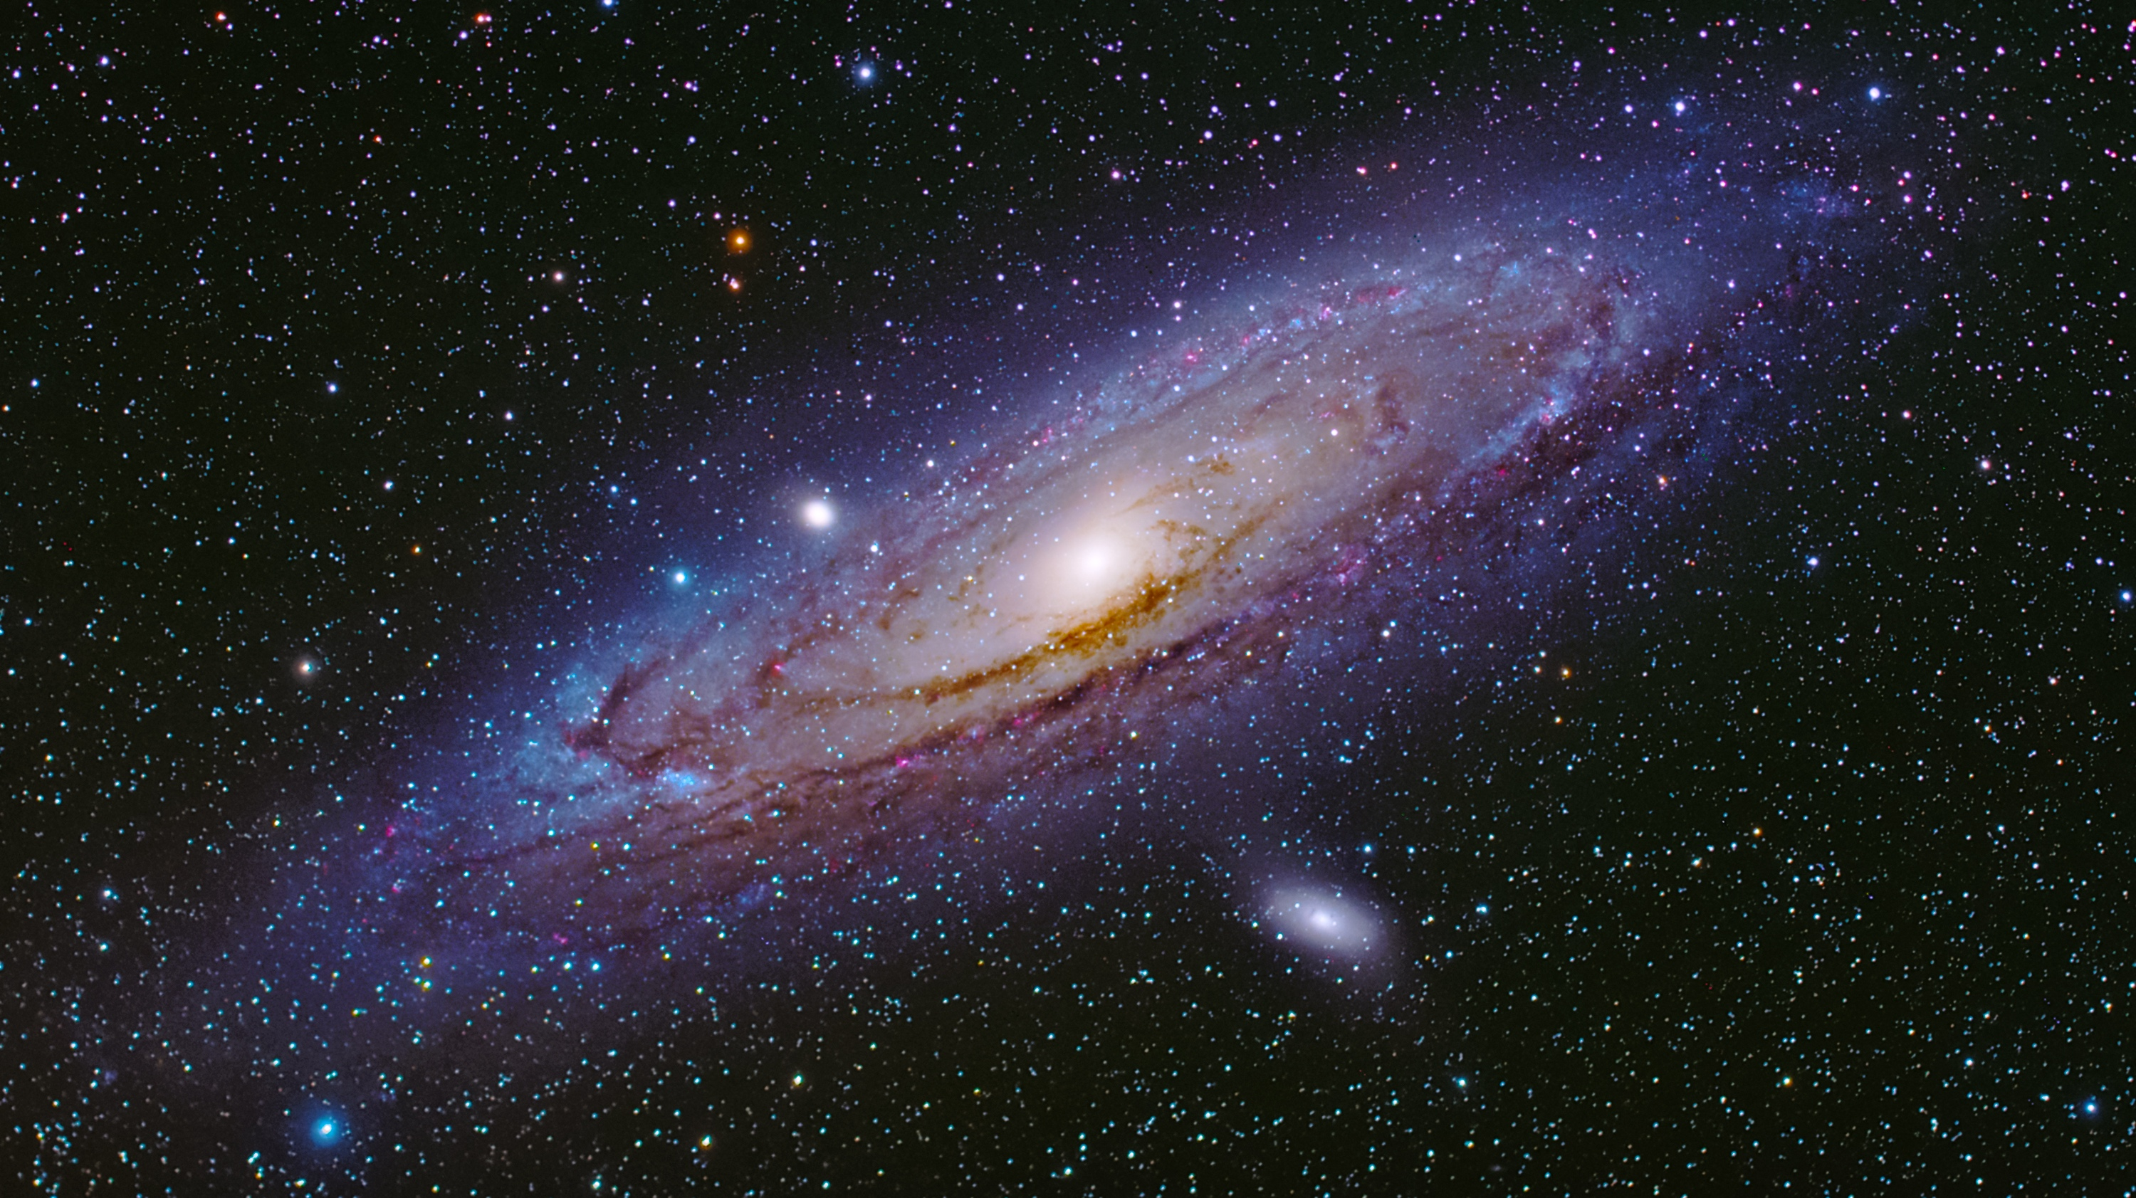
Wat is Bias?
Statistisch: significant systematische deviatie van een eerder (onbekende) distributie
Cultureel: interpretaties en vooroordelen opgedaan in ons leven
Cognitief: systematisch patroon van deviatie van de norm van rationeel oordelen
Notes:
Internationalisation: our teaching fosters international knowledge, global awareness and intercultural skills. We encourage our students to study abroad and provide an international learning environment, with international students and lecturers. (https://www.universiteitleiden.nl/en/about-us/profile/internationalisation)
Our teaching is closely integrated with our research. We are increasing and improving our range of programmes.
We offer small-scale teaching, which means giving attention to the individual student. Innovation within our teaching is very important. We offer innovative forms of teaching, such as research-driven learning, and use technological innovations, such as blended learning. (https://www.universiteitleiden.nl/en/education/about-our-education)

Slide 45
Oude feiten en vooroordelen
Bias
Statistical Biases
Gathering process
Sampling process
Validity (e.g., temporal)
Completeness
Noise, spam
Cultural Biases
Gender
Racial
Sexual
Age
Religious
Social
Linguistic
Geographic
Political
Educational
Economic
Technological
Cognitive Biases
Self-selection
Notes:
The teaching and research at the Faculty of Humanities is organised in eight institutes, one of which is overseas.
(https://www.organisatiegids.universiteitleiden.nl/en/faculties-and-institutes/humanities/institutes)

Slide 46

Mondiale ontwikkelingen
  Verschil in ontwikkeling
  VS
  Business
  Europa
  Responsibility
  China
  Control
Afrika
Development (in which direction?)
2020:
CCPA
(met ‘the internet of things’ in de wet)
  Ontwikkeling
  2019:
  VS: Big Five
  Europa: GDPR
  China: Legal+ summit
Notes:
The teaching and research at the Faculty of Humanities is organised in eight institutes, one of which is overseas.
(https://www.organisatiegids.universiteitleiden.nl/en/faculties-and-institutes/humanities/institutes)

Slide 47
Naam en Faam van Intuïtie
AI landschap in het recht
Kunnen computers
rechtspreken ?
Kernwaarden Advocatuur
en Rechterlijke Macht
Drie complicaties
Conclusies
Notes:
In deze module: algemene informatie over Universiteit Leiden ter introductie.

Slide 48
Wat is de rol van
Advocaat of Rechter?
Afgezien van intuïtie, let op:
Disruptieve ontwikkelingen
Prachtige resultaten
Complicaties en praktische voorbeelden
Uw kernwaarden
Een multidisciplinaire samenleving
Notes:
Our research, which is carried out in 30 research institutes, spans a wide spectrum.
Just a few examples: (tailor to current events, audience/occasion)
Our science research, for example, ranges from astronomy to nanotechnology. We study local issues – urban research in The Hague, for instance – and global issues, such as children’s rights. Our Faculty of Humanities studies languages, cultures and societies all around the world. Our archaeologists go back in time, while our terrorism experts research today’s issues.

Slide 49
Mijn Conclusie luidt
Ja, AI verdringt intuïtie
We zijn er nog lang niet,
maar we komen er wel
Rechtspreken is moeilijk
Het fomuleren van de uitvoering
van wetten is nog moeilijker
(zie belastingdossiers,
en bijstandsuitkeringen)
Wetten formuleren is het allermoeilijkst.
Notes:
Our research, which is carried out in 30 research institutes, spans a wide spectrum.
Just a few examples: (tailor to current events, audience/occasion)
Our science research, for example, ranges from astronomy to nanotechnology. We study local issues – urban research in The Hague, for instance – and global issues, such as children’s rights. Our Faculty of Humanities studies languages, cultures and societies all around the world. Our archaeologists go back in time, while our terrorism experts research today’s issues.

Slide 50
Education is the key to success universiteitleiden.nl

